Slide 1
从海水到餐桌，一粒盐的净化之旅 —离子反应应用（2）
朝阳区线上课堂·高一年级化学
北京中学 赵亚楠

Slide 2
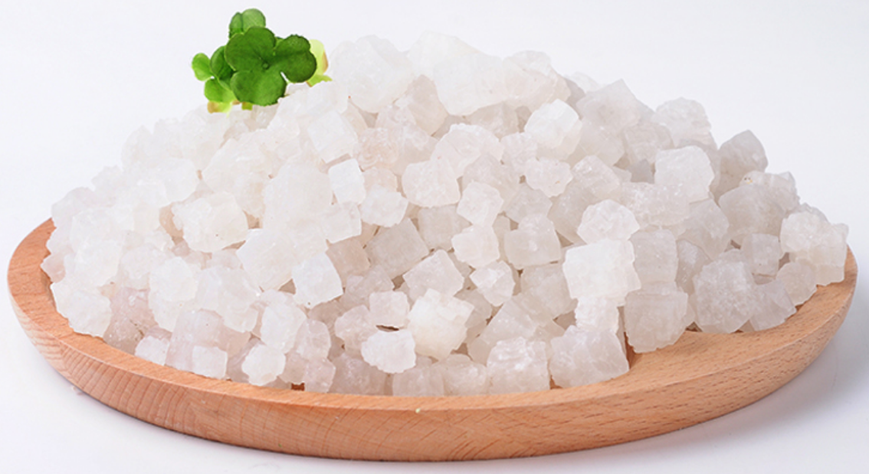
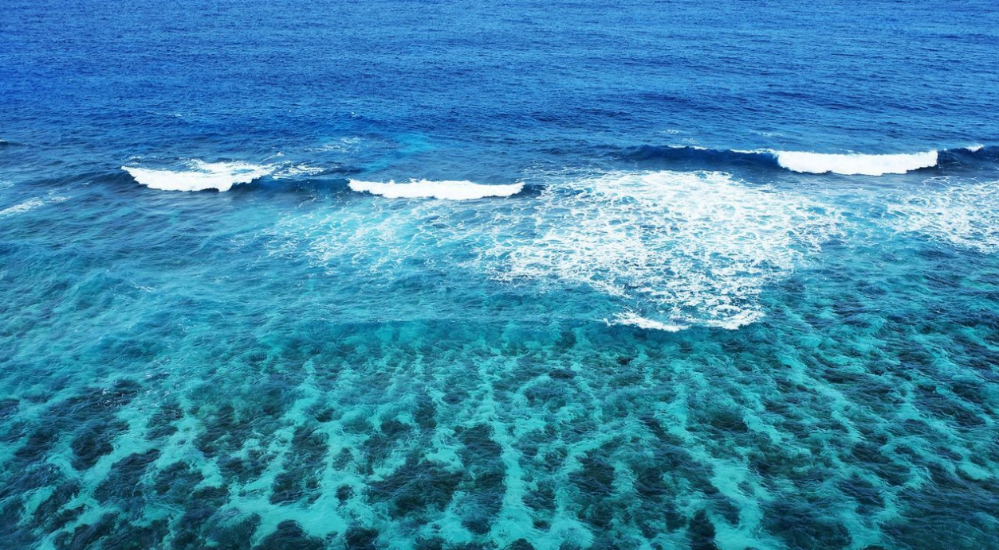
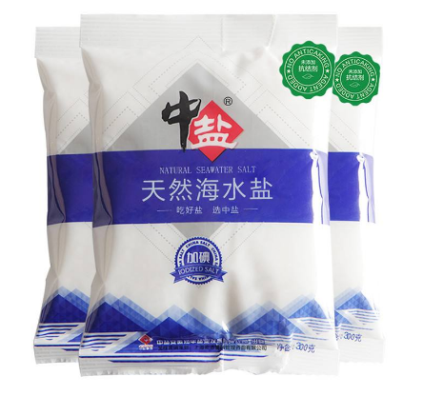
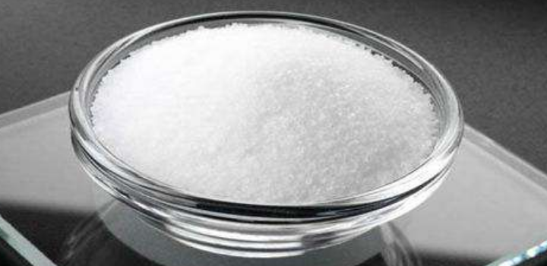
海水晒盐
粗盐精制
？？？
Notes:
上节课，我们通过从海水中得到粗盐，并进行粗盐精制，出去里面的泥沙和可溶性杂质

Slide 3
食盐需要加点什么呢？
全球碘缺乏症（IDD）流行状况（1990）
地区 | 人口总数（百万） | 受IDD危害人口 |  | 地甲肿 |  | 地克病
 |  | 总数（百万） | 百分比 | 总数（百万） | 百分比 | 总数（百万） | 百分比
非洲 | 550 | 181 | 32.8 | 85.0 | 15.5 | 1.1 | 0.2
美洲 | 727 | 168 | 23.1 | 63.0 | 8.7 | 6.5 | 0.9
地中海 | 405 | 173 | 42.6 | 93.0 | 23.0 | 9.3 | 2.3
欧洲 | 847 | 141 | 16.7 | 97.0 | 11.5 | 9.3 | 1.1
东南亚 | 1355 | 486 | 35.9 | 176.0 | 13.0 | 25.7 | 1.9
西太平洋 | 1553 | 423 | 27.2 | 141.0 | 9.1 | 45.0 | 2.9
总计 | 5438 | 1572 | 28.9 | 655.0 | 12.0 | 108.8 | 2.0
碘缺乏病（IDD）是机体缺碘导致的一系列疾病，以前命名为地方性甲状腺肿和地方性克汀病，统称为碘缺乏症。是全球严重的公共卫生问题。中国曾是受碘缺乏严重威胁的国家之一。
Notes:
这是1990年全球碘缺乏症的状况。碘缺乏病是机体缺碘导致的一系列疾病，以前命名为地方性甲状腺肿和地方性克汀病，统称为碘缺乏症。主要是甲状腺功能不足，而碘是甲状腺激素合成的重要原料。碘缺乏症是全球严重的公共卫生问题，是全球性的问题。中国曾是受碘缺乏严重威胁的国家之一。

Slide 4
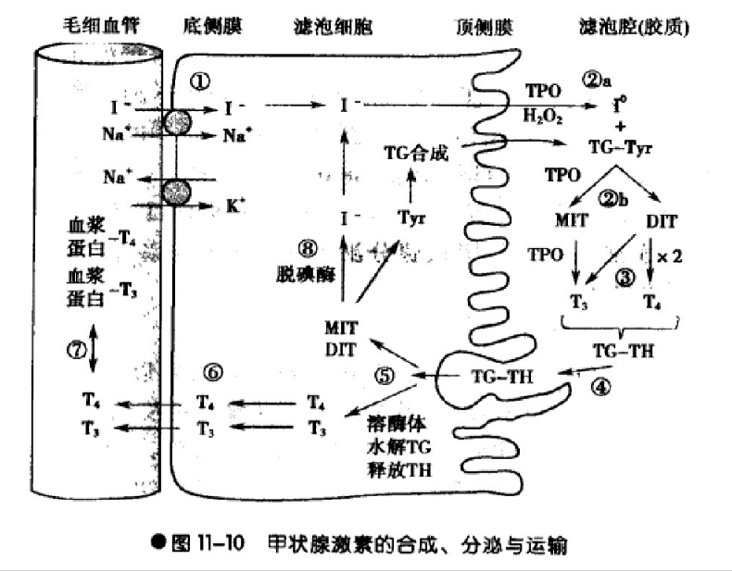
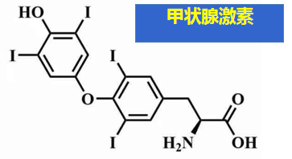
食盐需要加点什么呢？
促进生长发育
影响代谢
Notes:
碘缺乏症。主要是甲状腺功能不足，而碘是甲状腺激素合成的重要原料。

Slide 5
食盐需要加点什么呢？
任务一、请写出你认为加碘食盐中含碘物质的标准
含碘元素
不易变质
安全无毒
人体中以I⁻存在

Slide 6
食盐需要加点什么呢？
《食盐加碘防治地方性甲状腺肿暂行办法》
《食盐加碘消除碘缺乏危害管理条例》
1979年
1994年
1995年
1998年
现今
总体
不缺碘
碘缺乏大国
非碘盐销售
碘缺乏症提升
全民食盐加碘（USI）
政策实施
卫生部批准海藻碘用于食盐加碘
开始选择缺
碘地区补碘
国务院立法
碘剂：
KI
KIO₃
海藻碘

Slide 7
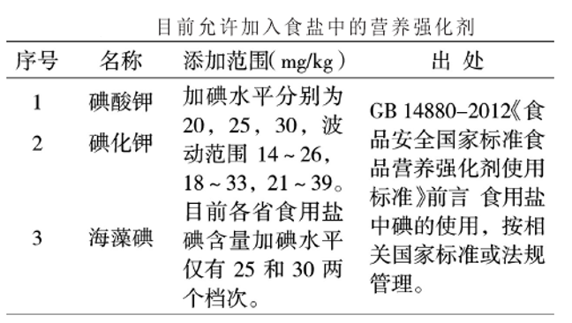
食盐需要加点什么呢？
任务二、请评论加入碘酸钾和碘化钾的优缺点
提示：
从物质的组成和元素化合价角度分析

Slide 8
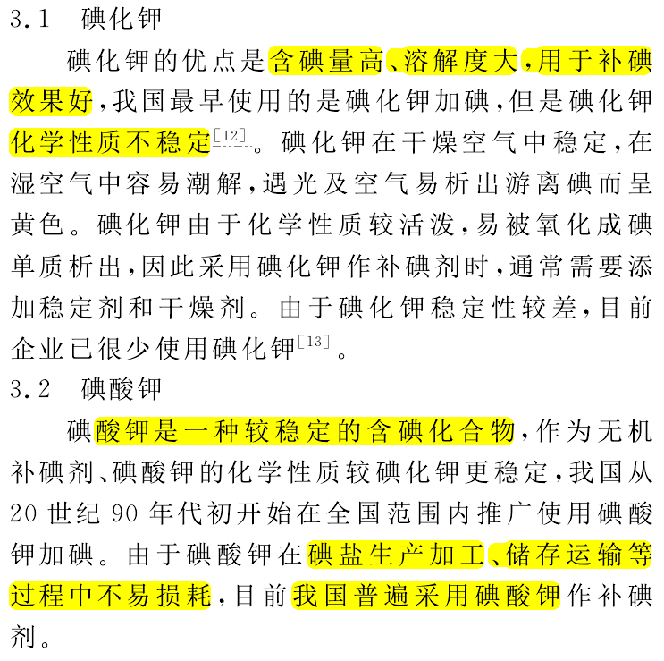
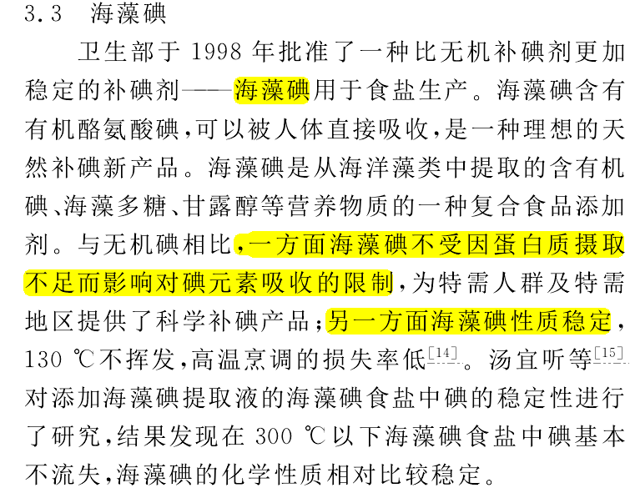
食盐需要加点什么呢？
问题
1. 干燥空气和湿润空气的成分区别？
2. 碘化钾与那些物质作用？
3. 需要加入的稳定剂和干燥剂是那些物质？
干空气：N₂ O₂ CO₂
湿空气：N₂ O₂ H₂O CO₂
O₂ H₂O CO₂
如：竹叶黄酮 硅酸钙

Slide 9
食盐需要加点什么呢？
任务三、请设计实验探究加碘盐中碘元素的存在形式
具有还原性
氧化剂
碘化钾 KI= K⁺ + I⁻
碘酸钾 KIO₃
I₂
Cl₂、H₂O₂
KIO₃、O₂.....
I₂遇淀粉变蓝
具有氧化性
还原剂
I₂
I⁻
请写出KIO₃和KI在酸性条件下反应的离子方程式
5I⁻ + IO₃ ⁻ + 6H⁺ = 3I₂ + 3H₂O

Slide 10
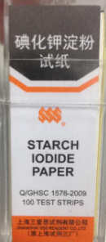
食盐需要加点什么呢？
任务三、请设计实验探究加碘盐中碘元素的存在形式
食盐溶液、市售白醋、KI-淀粉试纸
若试纸变蓝，加碘盐中碘元素存在形式为KIO₃
若试纸不变蓝，加碘盐中碘元素存在形式为KI

Slide 11
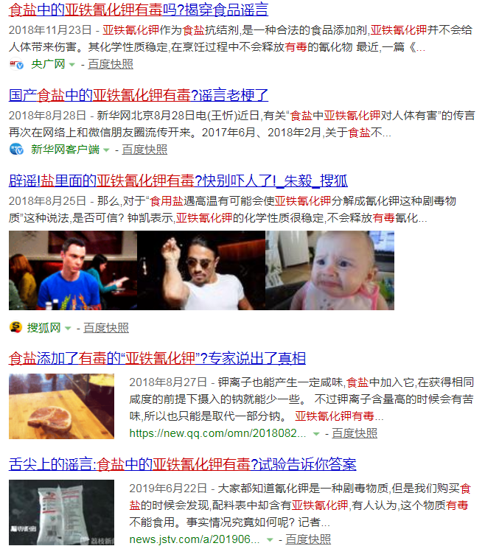
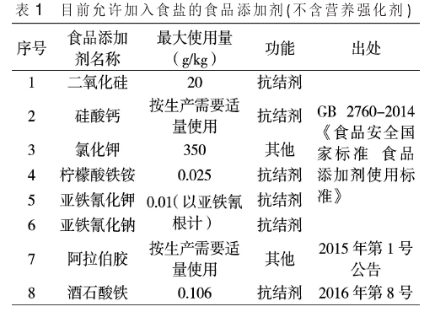
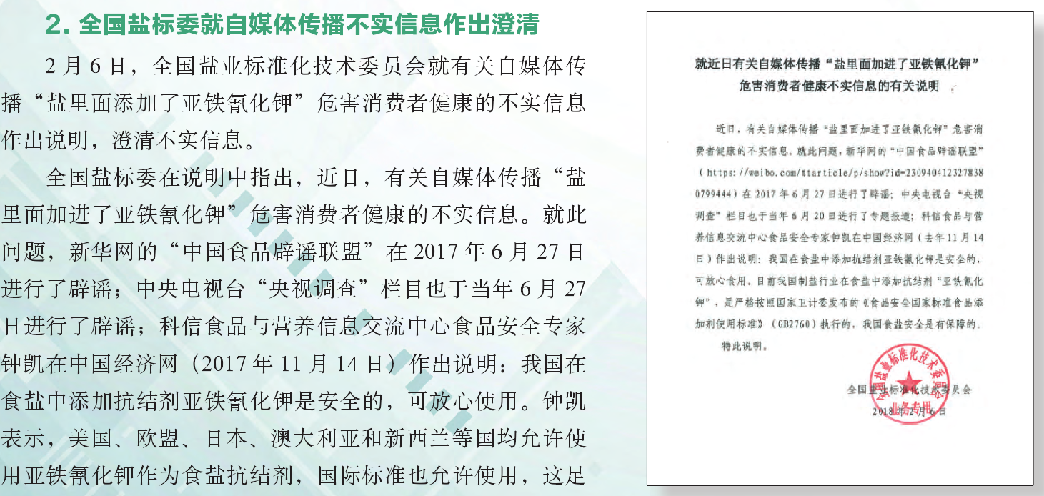
食盐需要加点什么呢？
亚铁氰化钾，又称黄血盐钾，化学式K₄[Fe(CN)₆]

Slide 12
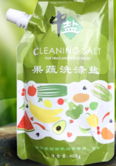
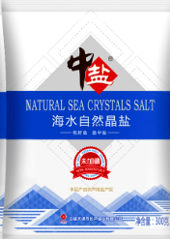
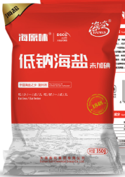
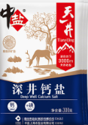
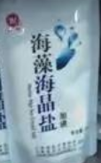
化学使生活更加美好！！

Slide 13
谢谢您的观看
北京市朝阳区教育研究中心 制作

